Slide 1
屋購樂
構想書報告
B10401020
林祐邦
B10401023
蔡溱
B10401023
曾俊翔

Slide 2
大綱
緣起 _______________________________________ P. 3
產品簡介 ___________________________________ P. 4
適切性 / 創新性 / 市場性 / 可行性 ___________ P. 7
未來規劃 ___________________________________ P. 11

Slide 3
緣起
以前，買房看的可能只是關注看得到的，像是內部裝潢、格局。
漸漸的，我們發現地點也是重要的因素，夠不夠方便、地價會不會漲。
其實還有更多看不到的細節，但市面上的購屋資料為了正面宣傳，並未包含地理及人文因素等負面因素。
而土地、社會環境本身是否安全，卻是我們現在考量居住地點的重要因素之一，因此我們決定作出包含房價、環境、社會的評估網頁。

Slide 4
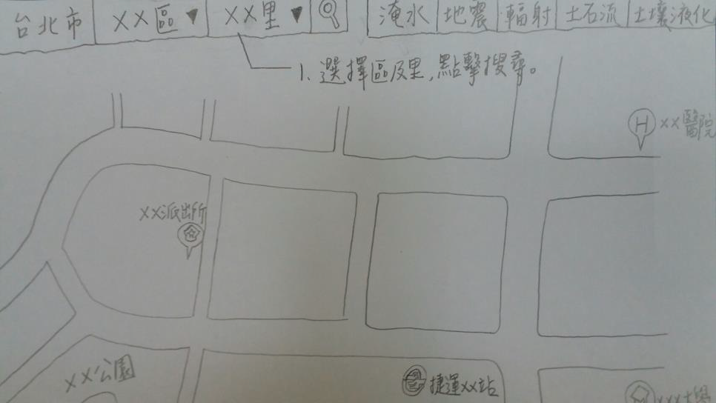
產品簡介
藉由網頁平台搭配地圖API，讓使用者查詢某縣市某區域後，可清楚的顯示該區域附近的學校、捷運站、醫院、警察局等周邊設施。

Slide 5
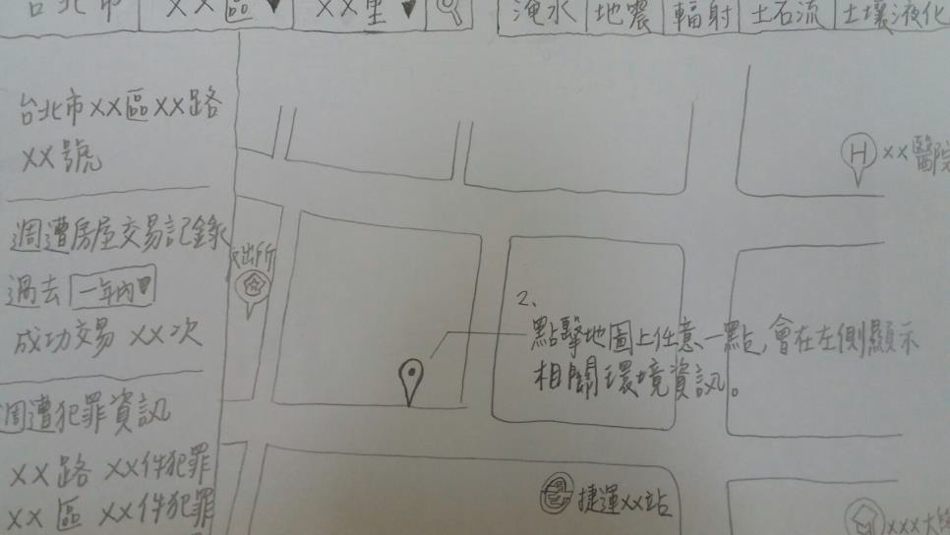
產品簡介
點擊任一地點後，可查看該點的過去交易紀錄、周遭犯罪資訊等。

Slide 6
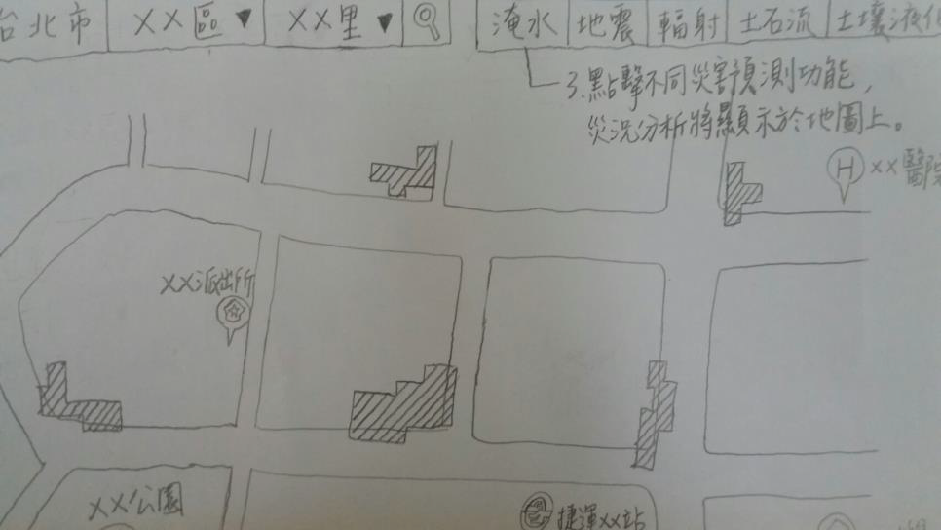
產品簡介
也可以切換圖層，顯示淹水、地震、輻射、土石流、土壤液化等災害預測分析功能。
點擊後災害分析狀況會直接顯示在地圖上。分析該地區是否適合居住，提供給欲購買或租用房屋之族群參考。

Slide 7
適切性
利用行政院與台北市政府公布的土石流潛勢圖、土壤液化潛勢圖及淹水模擬圖，加上警政署的犯罪資料，同時使用國土資訊系統社會經濟資料庫所提供的統計地圖API，以完成我們服務所需的資料。

Slide 8
創新性
目前市面上來說，大部分關於房屋的資料掌握在各房仲業者上，政府能提供的只有已交易的實價資訊。然而房仲業者為了銷售順利，往往不會附上該地區的負面資料，也因此這就是我們的網頁的創新之處，達到消費者與房屋提供者的資訊對等以及公平交易的目的。

Slide 9
市場性
近幾年，愈來愈多中南部民眾到台北市工作，因此台北市居住需求大增，此服務可提供將在台北市定居的民眾參考並決定購屋或租屋最適切的地點。可與其房仲業者（例如：信義房屋）合作，民眾在我們的網頁中尋找好適宜地點後，再導向房仲業者的網站購買房屋。

Slide 10
可行性
系統實作的部分，我們主要會透過使用現有的地圖API，並與公部門所提供的資料集做結合。資料中包含了座標資訊，整合容易且可直接顯示於地圖中。功能擴充方面也不是問題，未來若可取得更多其它與買房、租房相關的考慮因素資訊，都可再加入系統。

Slide 11
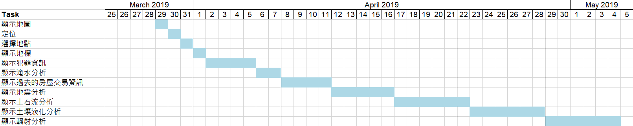
未來規劃

Slide 12
Thank you.

